Slide 1

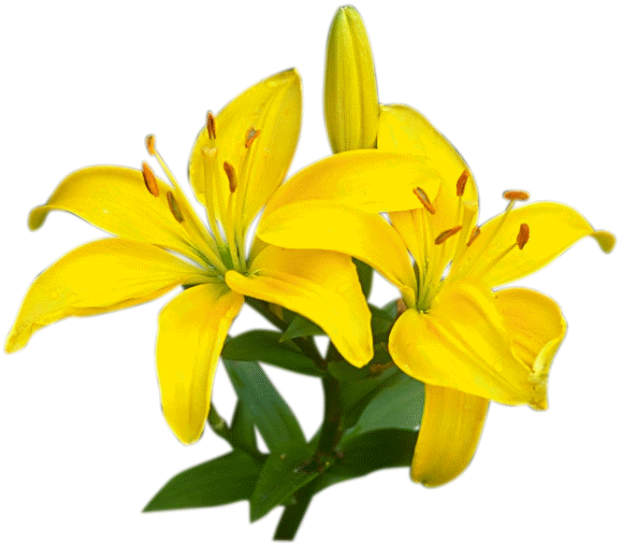

CHÀO MỪNG CÁC EM HỌC SINH
ĐẾN VỚI BÀI GIẢNG ĐIỆN TỬ
MÔN: KHOA HỌC TỰ NHIÊN 7
BỘ SÁCH CÁNH DIỀU
GIÁO VIÊN: PHẠM THỊ THU YẾN

Slide 2
CHỦ ĐỀ 10: SINH TRƯỞNG VÀ PHÁT TRIỂN Ở SINH VẬT
BÀI 30: SINH TRƯỞNG VÀ PHÁT TRIỂN Ở THỰC VẬT.

Slide 3
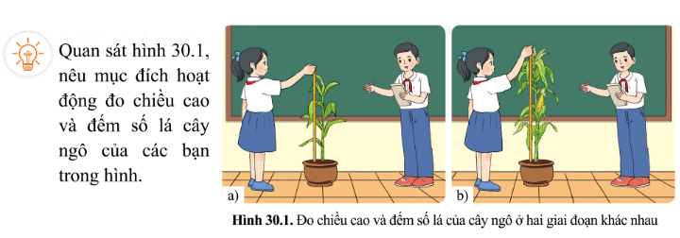
Đo chiều cao và đếm lá cây ngô ở hai giai đoạn khác nhau nhằm mục đích tìm hiểu sự sinh trưởng của cây ngô về chiều cao và số lá.

Slide 4
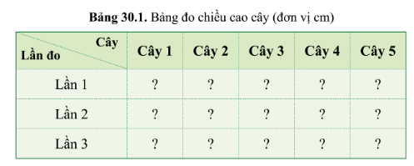
BÀI 30: SINH TRƯỞNG VÀ PHÁT TRIỂN Ở THỰC VẬT.
I. THÍ NGHIỆM CHỨNG MINH CÂY SINH TRƯỞNG
- Chuẩn bị:
+ Dụng cụ: 5 cốc đất ẩm, thước đo, ca tưới.
+ Mẫu vật: 5 hạt đậu xanh đã nảy mầm
Tiến hành:
+ Trồng vào mỗi cốc 1 hạt đậu xanh đã nảy mầm.
+ Để các cốc ngoài ánh sáng, tưới nước hàng ngày
+ Cứ 3 ngày 1 lần, đo chiều cao của mỗi cây, ghi kết quả vào bảng 30.1.
+ So sánh chiều cao của cây qua các lần đo và nhận xét sự sinh trưởng của các cây.
- Kết quả:
+ Cây tăng chiều cao đáng kể qua các lần đo.
+ Cây mầm ra lá, tăng số lá, lá từ kích thước nhỏ thành to. Cây cao lên và to ra ➝ Có sự sinh trưởng và phát triển diễn ra ở cây.
II. MÔ PHÂN SINH

Slide 5
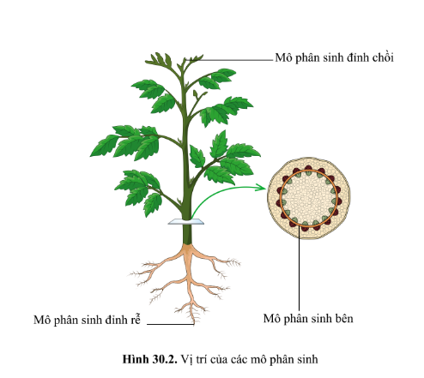
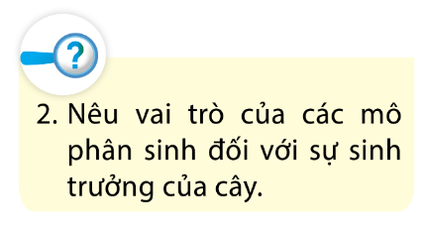
Mô phân sinh là nhóm các tế bào chưa phân hoá có khả năng phân chia tế bào mới và làm cho cây sinh trưởng. Trong đó:
- Vai trò mô phân sinh đỉnh chồi, đỉnh rễ: giúp hình thành nên quá trình sinh trưởng sơ cấp của cây, làm gia tăng chiều dài của thân và rễ.
- Vai trò mô phân sinh bên: có chức năng tạo ra sự sinh trưởng thứ cấp nhằm tăng độ dày (đường kính) của thân, cành,…

Slide 6
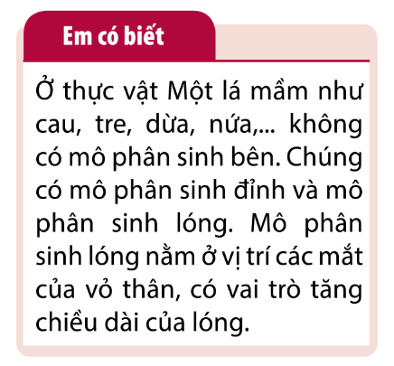
BÀI 30: SINH TRƯỞNG VÀ PHÁT TRIỂN Ở THỰC VẬT.
I. THÍ NGHIỆM CHỨNG MINH CÂY SINH TRƯỞNG
II. MÔ PHÂN SINH
- Mô phân sinh là nhóm các tế bào thực vật chưa phân hóa, có khả năng phân chia tạo tế bào mới, làm cho cây sinh trưởng.
- Cây Hai lá mầm có các loại mô phân sinh như mô phân sinh đỉnh, mô phân sinh bên.
III. CÁC GIAI ĐOẠN SINH TRƯỞNG VÀ PHÁT TRIỂN Ở THỰC VẬT.
- Các loài thực vật khác nhau có các giai đoạn sinh trưởng và phát triển khác nhau.

Slide 7
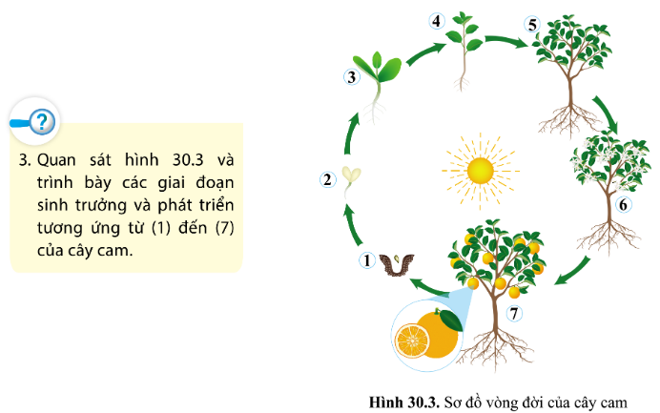

Slide 8
BÀI 30: SINH TRƯỞNG VÀ PHÁT TRIỂN Ở THỰC VẬT.
I. THÍ NGHIỆM CHỨNG MINH CÂY SINH TRƯỞNG
II. MÔ PHÂN SINH
- Mô phân sinh là nhóm các tế bào thực vật chưa phân hóa, có khả năng phân chia tạo tế bào mới, làm cho cây sinh trưởng.
- Cây Hai lá mầm có các loại mô phân sinh như mô phân sinh đỉnh, mô phân sinh bên.
III. CÁC GIAI ĐOẠN SINH TRƯỞNG VÀ PHÁT TRIỂN Ở THỰC VẬT.
- Các loài thực vật khác nhau có các giai đoạn sinh trưởng và phát triển khác nhau.
- Ở thực vật có hoa và có hạt, quá trình sinh trưởng và phát triển bao gồm các giai đoạn: hạt hạt nảy mầm  cây mầm  cây con  cây trưởng thành cây ra hoa  cây tạo quả và hình thành hạt.

Slide 9
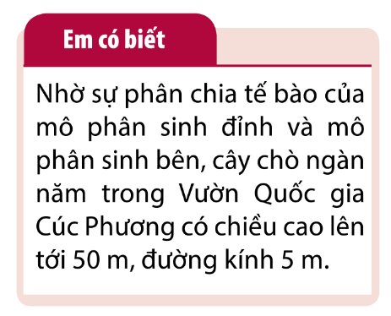
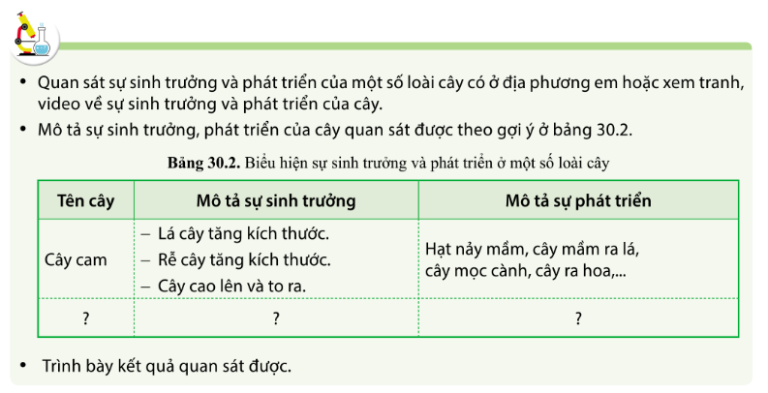

Slide 10
BÀI 30: SINH TRƯỞNG VÀ PHÁT TRIỂN Ở THỰC VẬT.
I. THÍ NGHIỆM CHỨNG MINH CÂY SINH TRƯỞNG
II. MÔ PHÂN SINH
- Mô phân sinh là nhóm các tế bào thực vật chưa phân hóa, có khả năng phân chia tạo tế bào mới, làm cho cây sinh trưởng.
- Cây Hai lá mầm có các loại mô phân sinh như mô phân sinh đỉnh, mô phân sinh bên.
III. CÁC GIAI ĐOẠN SINH TRƯỞNG VÀ PHÁT TRIỂN Ở THỰC VẬT.
- Các loài thực vật khác nhau có các giai đoạn sinh trưởng và phát triển khác nhau.
- Ở thực vật có hoa và có hạt, quá trình sinh trưởng và phát triển bao gồm các giai đoạn: hạt hạt nảy mầm  cây mầm  cây con  cây trưởng thành cây ra hoa  cây tạo quả và hình thành hạt.
IV. ỨNG DỤNG SINH TRƯỞNG VÀ PHÁT TRIỂN Ở THỰC VẬT TRONG THỰC TIỄN.

Slide 11
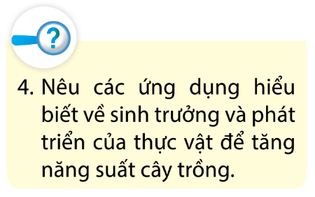
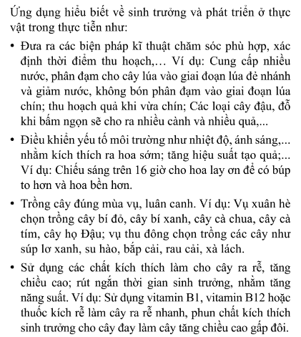

Slide 12
BÀI 30: SINH TRƯỞNG VÀ PHÁT TRIỂN Ở THỰC VẬT.
I. THÍ NGHIỆM CHỨNG MINH CÂY SINH TRƯỞNG
II. MÔ PHÂN SINH
III. CÁC GIAI ĐOẠN SINH TRƯỞNG VÀ PHÁT TRIỂN Ở THỰC VẬT.
- Các loài thực vật khác nhau có các giai đoạn sinh trưởng và phát triển khác nhau.
- Ở thực vật có hoa và có hạt, quá trình sinh trưởng và phát triển bao gồm các giai đoạn: hạt hạt nảy mầm  cây mầm  cây con  cây trưởng thành cây ra hoa  cây tạo quả và hình thành hạt.
IV. ỨNG DỤNG SINH TRƯỞNG VÀ PHÁT TRIỂN Ở THỰC VẬT TRONG THỰC TIỄN.
Ứng dụng hiểu biết về sinh trưởng và phát triển của thực vật vào thực tiễn như đưa ra các biện pháp kĩ thuật chăm sóc phù hợp, xác định thời điểm thu hoạch, điều khiển yếu tố môi trường, trồng cây đúng mùa vụ, sử dụng chất kích thích nhằm làm tăng năng suất cây trồng.

Slide 13

Phải trồng cây đúng mùa vụ vì:
- Ở thực vật quá trình sinh trưởng, phát triển của từng loài cây phụ thuộc rất nhiều yếu tố như nhiệt độ, ánh sáng,… Trồng đúng thời vụ giúp cây trồng có điều kiện thuận lợi nhất để sinh trưởng, phát triển và từ đó cho năng suất tối đa so với tiềm năng của nó.
- Mặt khác, trồng đúng thời vụ còn giúp cho cây khoẻ, tạo cho nó có tính chống chịu tốt nhất với các đối tượng sâu bệnh hại trên đồng ruộng.

Slide 14
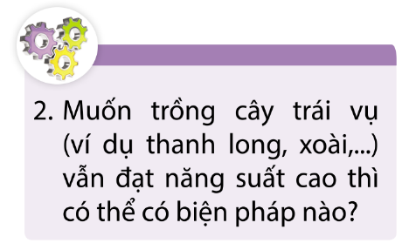
Muốn trồng cây trái vụ (ví dụ thanh long, xoài,…) vẫn đạt năng suất cao thì có thể có biện pháp như:
- Thắp đèn (cây thanh long): thắp sáng liên tục từ 15 - 20 đêm tùy theo mùa và điều kiện thời tiết, thời gian thắp đèn từ 7 - 10 giờ/đêm. Sau khi ngưng thắp đèn 3 - 5 ngày thì cây ra hoa.
- Sử dụng phân bón, nước, chất kích thích sinh trưởng hợp lí để cây ra hoa, tạo quả,…

Slide 15

Một số biện pháp làm cho cây ra rễ nhanh, tăng chiều cao cây, kích thích ra hoa sớm như:
- Thắp đèn, tưới nước ấm giúp cây đào ra hoa sớm.
- Xử lí nhiệt độ thấp để kích thích hoa tulip nở.
- Khoanh khấc thân hoặc cành gây ra sự tích lũy những sản phẩm trao đổi chất được tạo ra trên chồi kích thích sự ra hoa.
- Sử dụng các chất kích thích sinh trưởng để cây ra rễ nhanh (Auxin,…).

Slide 16
Thí nghiệm chứng minh
Cây có sự sinh trưởng và phát triển
Các tế bào chưa phân hóa
Sinh trưởng và phát triển ở thực vật
Mô phân sinh
Có khả năng phân chia
Mô phân sinh đỉnh, mô phân sinh bên
Các giai đoạn
Hạt  hạt nảy mầm  cây mầm  cây con  cây trưởng thành  cây ra hoa  cây tạo quả và hình thành hạt.
Đưa ra các biện pháp chăm sóc phù hợp
Ứng dụng
Xác định thời điểm thu hoạch
Điều khiển yếu tố môi trường, trồng đúng mùa vụ
Sử dụng chất kích thích làm tăng năng suất

Slide 17
Bài 1: Sự sinh trưởng làm tăng bề ngang của thân do hoạt động của mô phân sinh nào sau đây?
A. Mô phân sinh bên. B. Mô phân sinh đỉnh thân.
C. Mô phân sinh đỉnh rễ. D. Mô phân sinh lóng.
Bài 2: Mô phân sinh lóng có vai trò làm cho:
A. thân và rễ cây gỗ to ra. B. thân và rễ cây Một lá mầm dài ra.
C. lóng của cây Một lá mầm dài ra. D. cành của thân cây gỗ dài ra.
Bài 3: Cây thân gỗ cao lên là kết quả hoạt động của mô phân sinh nào sau đây?
A. Mô phân sinh đỉnh rễ. ` B. Mô phân sinh đỉnh thân.
C. Mô phân sinh bên. D. Mô phân sinh lóng.
Bài 4: Kết quả của quá trình phát triển ở thực vật có hoa là:
A. làm cho cây ngừng sinh trưởng và ra hoa.
B. làm cho cây lớn lên và to ra.
C. làm cho cây sinh sản và chuyển sang già cỗi.
D. hình thành các cơ quan rễ, thân, lá, hoa, quả.

